Slide 1
KorPatBERT와 CenterLoss를 활용한 KNN 기반 IPC 자동분류 연구
201904008 곽재원 202104216 백종민
Notes:
예, 발표시작하도록 하겠습니다.

Slide 2
데이터의 주요 쟁점
도메인에 특화된
전문 용어 다수 포함
클래스 내 변동 큼,
클래스 간 차이 작음
클래스 불균형 심각
전문 용어와 긴 문장 구조로
특징 추출 어렵기에 전통적인 Bag-of-Words/TF-IDF 기법 한계
G06F: 398, G06Q: 1,791, G16H: 215개
소수 클래스에 대한 예측 성능 저조 및 다수 클래스로의 오분류 증가
클래스 내 다양한 분야 용어를 포함하며 클래스 간 동일한 용어와 표현이 다수 중복됨.
경진대회 시작 전 경진대회와 데이터셋에 대한 설명이 충분히 진행되었기에 IPC 정의와 선행연구, 그리고 경진대회 데이터셋에 대한 설명은 생략되어 있습니다. 양해부탁드립니다.
Notes:
시간 관계상 데이터에 대한 설명을 생략하도록 하겠습니다.
데이터를 분석하던 중 저희는 3가지 주요 쟁점을 발견할 수 있었습니다.
첫째, 도메인에 특화된 전문 용어를 다수 포함하고 있어 일반적인 기계학습 기법이나 토크나이저로는 특징을 추출하기 어렵습니다.
둘째, 클래스간 데이터 수 불균형이 심각하여 소수 클래스에 대한 예측이 다수 클래스로 편중될 가능성이 높습니다.
IPC 소수 클래스는 신기술 탐지 및 특허전략 수립에 중요한 영역이기에 소수 클래스를 올바르게 분류하는 것은 매우 중요합니다.
셋째, 클래스 내 다양한 분야의 용어를 포함하고 클래스 간 동일한 용어와 표현이 다수 중복되기 때문에 클래스 내 변동이 크고, 클래스 간 차이가 작아 분류에 어려움이 있습니다.

Slide 3
클래스 내 변동 큼,
클래스 간 차이 작음
클래스 내 다양한 분야 용어를 포함하며 클래스 간 동일한 용어와 표현이 다수 중복됨.
도메인에 특화된
전문 용어 다수 포함
선행연구의 한계를 보완하고 데이터의 주요 쟁점 해결을 위한
KorPatBERT와 CenterLoss를 활용한 KNN 기반 IPC 자동분류
전문 용어와 긴 문장 구조로
특징 추출 어렵기에 전통적인 Bag-of-Words/TF-IDF 기법 한계
클래스 불균형 심각
G06F: 398, G06Q: 1,791, G16H: 215개
소수 클래스에 대한 예측 성능 저조 및 다수 클래스로의 오분류 증가
Notes:
이와 같은 데이터의 주요 쟁점을 해결하기 위해 저희는 KorPatBERT와 CenterLoss를 활용한 KNN 기반 IPC 자동분류 모델을 제안합니다.
하나씩 살펴 보도록 하겠습니다.

Slide 4
클래스 내 변동 큼,
클래스 간 차이 작음
클래스 내 다양한 분야 용어를 포함하며 클래스 간 동일한 용어와 표현이 다수 중복됨.
KorPatBERT 소개
BERT 기반의 특허 문헌 특화 자연어처리 모델
▶ 한국특허정보원에서 제공한 모델
▶ 1000만개 이상의 특허 문헌의 전문 용어를 가지는
토크나이저를 제공함.
▶ 국내 특허 문헌 406만개(4억 6천만 문장)를 통해
BERT를 사전학습한 모델
도메인에 특화된
전문 용어 다수 포함
전문 용어와 긴 문장 구조로
특징 추출 어렵기에 전통적인 Bag-of-Words/TF-IDF 기법 한계
클래스 불균형 심각
G06F: 398, G06Q: 1,791, G16H: 215개
소수 클래스에 대한 예측 성능 저조 및 다수 클래스로의 오분류 증가
Notes:
먼저, KorPatBERT란 한국 특허 정보원에서 제공한 BERT 기반의 특허 문헌 특화 자연어 처리 모델입니다. 1000만개 이상의 특허 문헌의 전문 용어를 학습했기에 도메인에 특화된 전문 용어를 다수 포함한다는 데이터의 한계점을 극복할 수 있을 것으로 기대합니다.

Slide 5
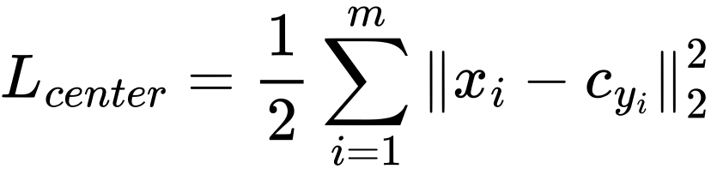
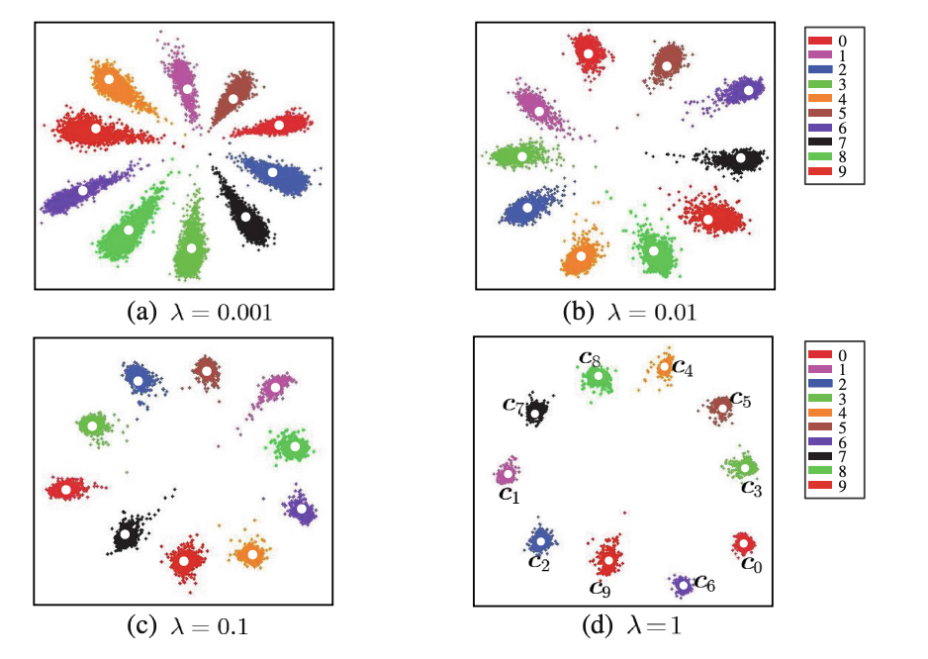
클래스 내 변동 큼,
클래스 간 차이 작음
CenterLoss 소개
KNN에 군집화를 접목한 손실함수
▶ 클래스 내 분산 최소화, 클래스 간 분별력 향상
▶ 객체 탐지에서 사용되는 유클리드 거리 기반 손실함수
▶ 군집 중심과의 거리를 통해 분류를 수행하여
다수 클래스 편향 문제를 보완
클래스 내 다양한 분야 용어를 포함하며 클래스 간 동일한 용어와 표현이 다수 중복됨.
도메인에 특화된
전문 용어 다수 포함
클래스 불균형 심각
전문 용어와 긴 문장 구조로
특징 추출 어렵기에 전통적인 Bag-of-Words/TF-IDF 기법 한계
G06F: 398, G06Q: 1,791, G16H: 215개
소수 클래스에 대한 예측 성능 저조 및 다수 클래스로의 오분류 증가
Notes:
다음으로 CenterLoss입니다.
CenterLoss는 KNN에 군집화를 접목하여 클래스 내 분산을 최소화하고 클래스 간 분별력을 향상시켜 객체 탐지에서 주로 사용되는 유클래드 거리 기반의 손실함수 입니다.
이를 통해 데이터의 클래스의 변동성 문제를 해결할 수 있을 것으로 기대하며 군집 중심과의 거리를 통해 분류를 수행하기에 클래스 불균형 문제 또한 적절히 보완할 수 있을 것으로 예상합니다.
이때, 어떻게 객체탐지에서 주로 사용되는 CenterLoss를 자연어 처리 모델인 KorPatBERT에 적용하였는지 모델링 과정을 단계적으로 설명해드리겠습니다.

Slide 6
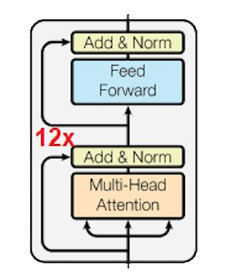

모델 학습 과정
01
데이터 분할 및 토큰화
- '발명의 명칭’과 ‘요약’ 텍스트 결합: 핵심 정보 반영, BERT 모델 입력 길이 제한 충족
- 텍스트 전처리 수행: 특수문자 제거, 공백 제거, 등
- KorPatTokenizer 적용하여 토큰화 및 CLS 결합
02
KorPatBERT로
문장 벡터 추출
03
CenterLoss 적용
클래스 중심 벡터와 거리 차이를 계산하여 CenterLoss 손실 값 도출 및 최종 손실 결합
역전파 수행 과정에서 CenterLoss의 중심 벡터가 점진적으로 최적화됨.
학습
Cross Entropy
Center Loss
총 손실 값
04
최종 모델 평가 및 시각화

Slide 7
모델 학습 결과
모델 결과 비교
 | 정확도 | 정밀도 | 재현율
KNN | 0.7824 | 0.7758 | 0.7824
나이브 베이즈 | 0.7442 | 0.5538 | 0.7442
SVM | 0.8289 | 0.8214 | 0.8289
KoBERT | 0.8688 | 0.8718 | 0.8688
KorPatBERT + CenterLoss | 0.9103 | 0.9110 | 0.9103
KorPatBERT-CenterLoss
정확도: 91.03%
기계학습의 텍스트 임베딩은 TF-IDF를 사용함.
KorPatBERT와 CenterLoss 적용에 따른 비교
 | 정확도 | 정밀도 | 재현율
KoBERT | 0.8688 | 0.8718 | 0.8688
KoBERT + Center Loss | 0.8787 | 0.8771 | 0.8787
KorPatBERT | 0.8721 | 0.8709 | 0.8721
KorPatBERT + CenterLoss | 0.9103 | 0.9110 | 0.9103
Notes:
(23초)이 결과는 기존의 선행 연구에서 사용된 기계 학습 알고리즘에 비해 최소 8%에서 최대 16%까지 향상된 수치입니다.
또한, 동일한 BERT 기반 아키텍처를 사용한 KoBERT보다도 4% 이상 높은 성능을 보이며 아키텍쳐의 유효성을 증명하였습니다.
이 과정을 통해 생성된 모델은 91.03%의 성능을 보이며 이는 다른 기계학습 알고리즘과 동일한 BERT 아키텍쳐의 KoBERT보다도 더 높은 성능을 보입니다.

Slide 8
모델 학습 결과
KorPatBERT와 CenterLoss 적용에 따른 비교
모델 결과 비교
 | 정확도 | 정밀도 | 재현율
KoBERT | 0.8688 | 0.8718 | 0.8688
KoBERT + Center Loss | 0.8787 | 0.8771 | 0.8787
KorPatBERT | 0.8721 | 0.8709 | 0.8721
KorPatBERT + CenterLoss | 0.9103 | 0.9110 | 0.9103
 | 정확도 | 정밀도 | 재현율
KNN | 0.7824 | 0.7758 | 0.7824
나이브 베이즈 | 0.7442 | 0.5538 | 0.7442
SVM | 0.8289 | 0.8214 | 0.8289
KoBERT | 0.8688 | 0.8718 | 0.8688
KorPatBERT + CenterLoss | 0.9103 | 0.9110 | 0.9103
KorPatBERT-CenterLoss
정확도: 91.03%
기계학습의 텍스트 임베딩은 TF-IDF를 사용함.
Notes:
데이터의 쟁점을 해결하기 위해 적용하였던 KorPatBERT와 CenterLoss의 적용에 따른 차이를 비교해보겠습니다.
동일한 하이퍼 파라미터로 비교하였을 때,

Slide 9
모델 학습 결과
KorPatBERT와 CenterLoss 적용에 따른 비교
 | 정확도 | 정밀도 | 재현율
KoBERT | 0.8688 | 0.8718 | 0.8688
KoBERT + Center Loss | 0.8787 | 0.8771 | 0.8787
KorPatBERT | 0.8721 | 0.8709 | 0.8721
KorPatBERT + CenterLoss | 0.9103 | 0.9110 | 0.9103
KorPatBERT-CenterLoss
정확도: 91.03%
CenterLoss를 적용하였을 때 정확도 상승
Notes:
KoBERT와 KorPatBERT 모두 CenterLoss를 적용하였을 때 정확도가 상승하였으며

Slide 10
모델 학습 결과
KorPatBERT와 CenterLoss 적용에 따른 비교
 | 정확도 | 정밀도 | 재현율
KoBERT | 0.8688 | 0.8718 | 0.8688
KoBERT + Center Loss | 0.8787 | 0.8771 | 0.8787
KorPatBERT | 0.8721 | 0.8709 | 0.8721
KorPatBERT + CenterLoss | 0.9103 | 0.9110 | 0.9103
KorPatBERT-CenterLoss
정확도: 91.03%
CenterLoss를 적용하였을 때 정확도 상승
KorPatBERT가 KoBERT(일반 한국어 모델) 보다 뛰어남
Notes:
KorPatBERT가 KoBERT를 적용하였을 때 보다 더 높은 성능을 보임을 통해 적용한 두 방법 모두 유효함을 확인할 수 있습니다.

Slide 11
모델 학습 결과
KorPatBERT와 CenterLoss 적용에 따른 비교
 | 정확도 | 정밀도 | 재현율
KoBERT | 0.8688 | 0.8718 | 0.8688
KoBERT + Center Loss | 0.8787 | 0.8771 | 0.8787
KorPatBERT | 0.8721 | 0.8709 | 0.8721
KorPatBERT + CenterLoss | 0.9103 | 0.9110 | 0.9103
KorPatBERT-CenterLoss
정확도: 91.03%
CenterLoss를 적용하였을 때 정확도 상승
KorPatBERT가 KoBERT(일반 한국어 모델) 보다 뛰어남
KorPatBERT에 CenterLoss를 적용했을 때, KoBERT에 CenterLoss를 적용한 경우 보다 더욱 큰 성능 향상을 보임
CenterLoss 적용에 따른 재현율 비교
 | G16H(55개) | G06F(99개) | G06Q(448개)
KorPatBERT | 0.5818 | 0.7677 | 0.9308
KorPatBERT + Center Loss | 0.8545 | 0.7374 | 0.9554
G16H: 55개로 다수 클래스와 8배의 데이터 개수 차이
CenterLoss를 적용하여 재현율 27% 이상 상승
클래스 불균형 문제 개선 가능
신기술 탐지 및 특허 전략 수립 기여 할 수 있음.
Notes:
또한 KoBERT에 CenterLoss를 적용한 것 보다 KorPatBERT에 CenterLoss를 적용하였을 때 더 큰 성능 향상을 보임을 통해 클래스 불균형 문제를 효과적으로 해결하여 시너지 효과가 발휘됨을 확인할 수 있습니다.

Slide 12
모델 학습 결과
KorPatBERT와 CenterLoss 적용에 따른 비교
CenterLoss 적용에 따른 재현율 비교
 | 정확도 | 정밀도 | 재현율
KoBERT | 0.8688 | 0.8718 | 0.8688
KoBERT + Center Loss | 0.8787 | 0.8771 | 0.8787
KorPatBERT | 0.8721 | 0.8709 | 0.8721
KorPatBERT + CenterLoss | 0.9103 | 0.9110 | 0.9103
 | G16H(55개) | G06F(99개) | G06Q(448개)
KorPatBERT | 0.5818 | 0.7677 | 0.9308
KorPatBERT + Center Loss | 0.8545 | 0.7374 | 0.9554
KorPatBERT-CenterLoss
정확도: 91.03%
G16H: 55개로 다수 클래스와 8배의 데이터 개수 차이
CenterLoss를 적용하여 재현율 27% 이상 상승
클래스 불균형 문제 개선 가능
신기술 탐지 및 특허 전략 수립 기여 할 수 있음.
CenterLoss를 적용하였을 때 정확도 상승
KorPatBERT가 KoBERT(일반 한국어 모델) 보다 뛰어남
KorPatBERT에 CenterLoss를 적용했을 때, KoBERT에 CenterLoss를 적용한 경우 보다 더욱 큰 성능 향상을 보임
Notes:
(35초)CenterLoss를 적용한 효과는 IPC 자동분류에서 중요한 소수 클래스의 재현율 비교 시 더욱 더 두드러집니다.
데이터 수에서 다수 클래스와 8배 이상의 차이를 보이는 G16H의 경우, CenterLoss를 적용하여 재현율을 27% 이상 유의미하게 향상시킬 수 있었습니다.

Slide 13
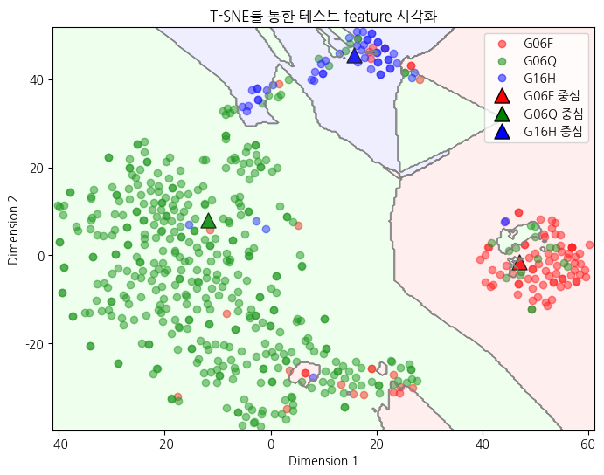
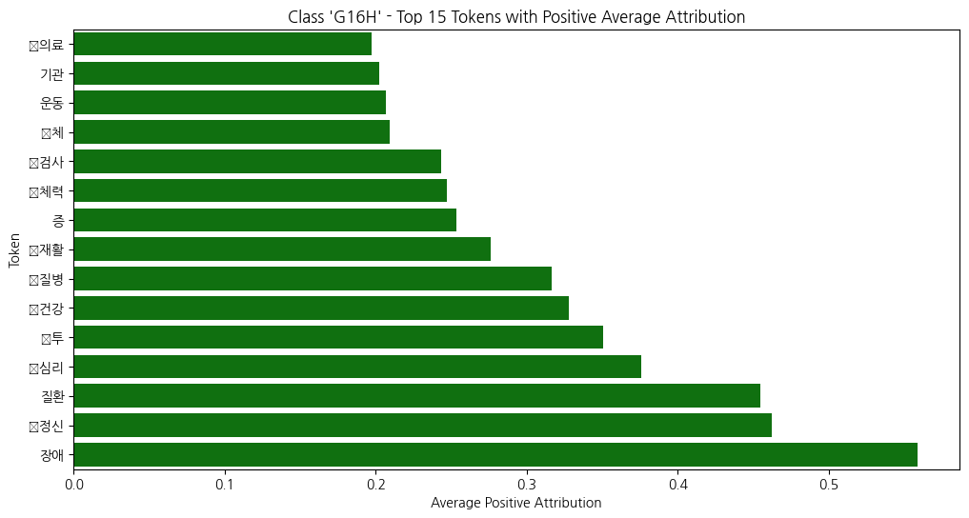
모델 시각화
테스트 데이터셋 T-SNE 시각화
Attention score 시각화
▶ 군집의 중심을 시각적으로 확인 가능
▶ 다른 군집에 분포된 이상치 탐지 가능.
▶ 각 클래스의 분류에 영향을 미치는 토큰 확인 가능.
▶ G16H 클래스는 ‘장애’, ‘정신’과 같은 의료 관련 키워드
Notes:
이와 같은 저희의 모델은 시각화를 통해 군집의 중심, 데이터의 분포, 그리고 분류에 영향을 미치는 토큰, 등을 확인 할 수 있습니다.
이는 본 모델이 단순히 데이터를 분류하는 것 뿐만 아니라 데이터를 분석하고 이상치를 탐색함에도 유용함을 보여줍니다.

Slide 14

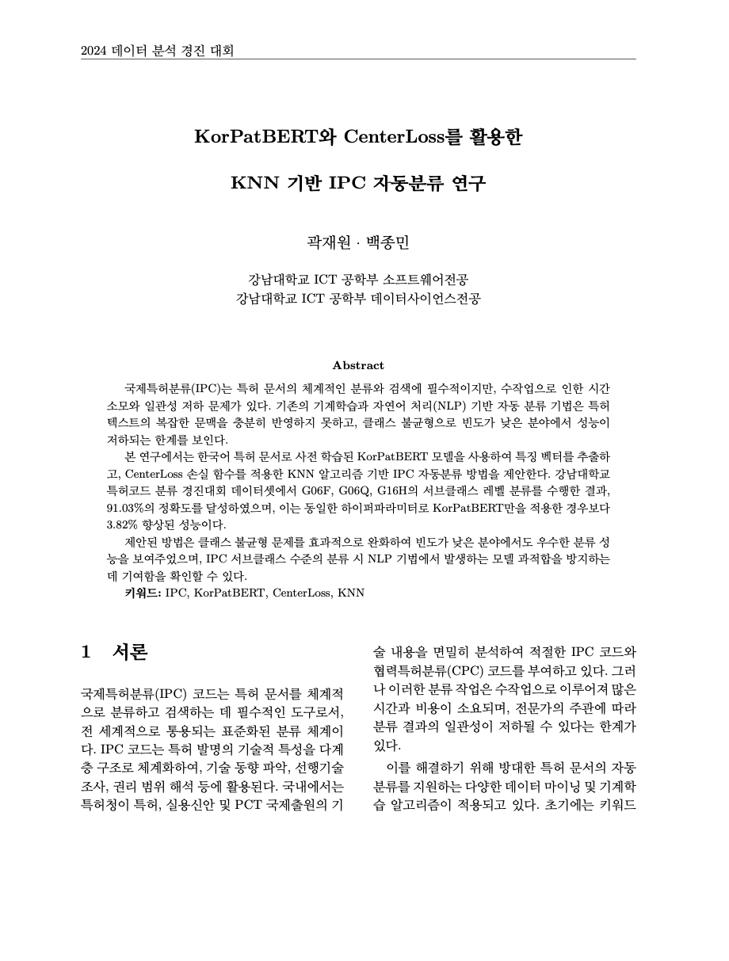

감사합니다
Github:
https://github.com/jaewonE/KorPatBERT-CenterLoss
Notes:
지금까지 말씀 드렸던 연구내용은 제시된 링크의 Github에서 코드와 문서를 확인할 수 있습니다.
발표를 경청해주셔서 감사합니다.

